Slide 1

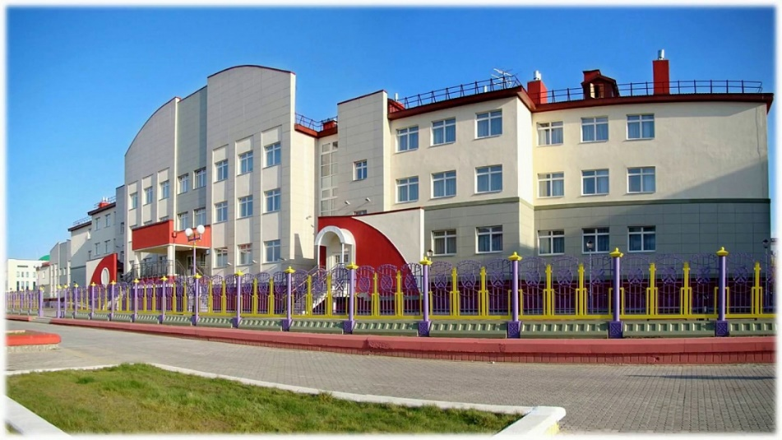
Проект реализации предпрофильного обучения в 7 классах в 2023-2024 учебном году
Муниципальное автономное общеобразовательное учреждение «Средняя общеобразовательная школа № 1 имени Героя Советского Союза И.В. Королькова»
14.04.2023
Отличное место для учебы

Slide 2



Новации 2022-2023 учебного год в МАОУ «СОШ № 1»
2022 год – инновационная площадка «Повышение эффективности и качества начального общего образования в соответствии с требованиями ФГОС НОО»
2022 год – участник эксперимента по модернизации начального общего, основного общего и среднего общего образования в рамках регионального проекта «Цифровая образовательная среда»
2022 год - соглашение о сотрудничестве и партнерстве с Государственным бюджетным общеобразовательным учреждением "Инженерно-технологическая школа № 777" Санкт-Петербурга

Slide 3
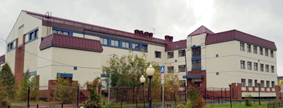

Новация-2023 в сфере образования города Салехард
2023 - 2024 учебный год – в Салехарде внедрение комплексного проекта «Школа ступеней».
Школа для старшеклассников - это система образования ориентированная на обучение, воспитание и развитие учащихся с учётом их индивидуальных особенностей, на самоопределение и подготовку к поступлению в вуз.
МАОУ «Лицей», мкр. «Обдорский»
Профильные классы
Корпоративные классы

Slide 4

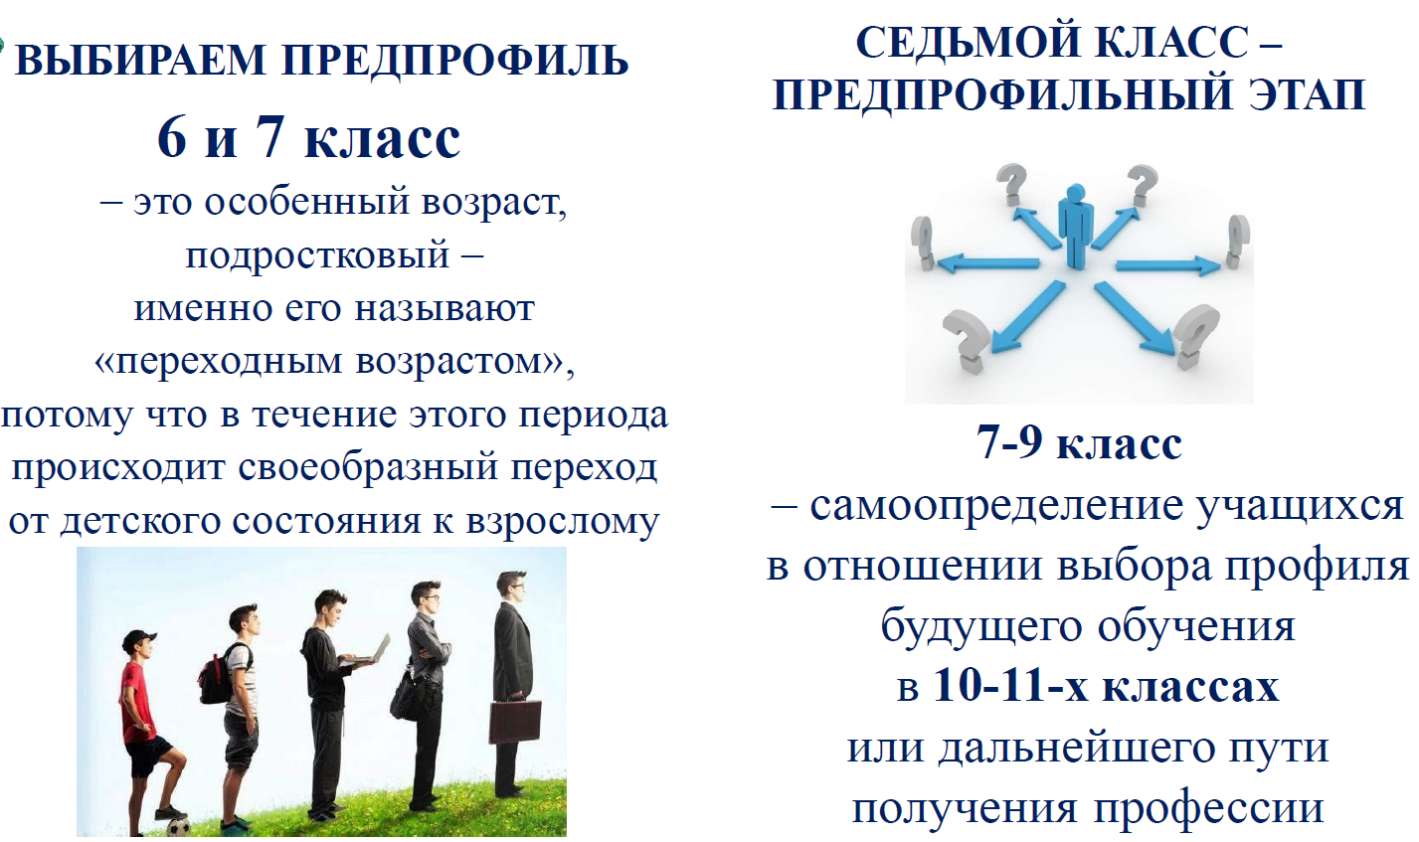

Slide 5

Организация системы предпрофильной подготовки в МАОУ «СОШ №1»
5-6 классы пропедевтика
7-9 классы
предпрофиль
10-11 классы
профиль
Гуманитарный
Технологический
Естественнонаучный
Социально-экономический
Универсальный
Гуманитарный
Технологический
Естественнонаучный
Универсальный
Диагностика
Внеурочная деятельность
Дополнительное образование
Принимать решение о выборе профиля обучения без предпрофильной подготовки – все равно, что путешествовать без карты и компаса.
Г.В. Резапкина

Slide 6
Организация системы предпрофильной подготовки в МАОУ «СОШ №1»
5-6 класс
Приобретение первоначального опыта в различных сферах профессиональной практики
7 класс
Ознакомительный этап – обобщение информации о сферах деятельности, подведение итогов профориентационной работы
8 класс
9 класс
Профориентационный компонент
Внеурочная деятельность
Диагностика сформированности УУД по самоопределению учащихся
Подготовительный этап – системное введение пропедевтических факультативных занятий в рамках профессионального самоопределения
Основной этап – моделирование видов образовательной деятельности, востребованных в профильной школе, подготовка к профильному образованию
Предметы учебного плана
Факультативы
Внеурочная деятельность
Дополнительное образование
Предметы учебного плана
Факультативы
Внеурочная деятельность
Дополнительное образование
Сетевая реализация ОП (занятия на базе колледжа)
Проекты
Специализированный учебный план
Пригласительная работа
Портфолио учащегося

Slide 7
Наши шаги:
Проект локального акта о предпрофильной подготовке
Подготовка материально-технической базы
Подготовка предварительной тарификации (подбор кадров)
Проект учебного плана на 2023-2024 учебный год
Проект плана внеурочной деятельности
Приведение в соответствие Федеральным образовательным программам Программы начального общего, основного общего образования
Подбор диагностик

Slide 8
Условия зачисления в предпрофильный класс МАОУ «СОШ №1»
Выполнение пригласительной работы
Участие в Профориентационном дне (пробы, диагностика)
Успеваемость по предметам профильной направленности (текущий средневзвещенный балл по профильным предметам не ниже 4,0 и отсутствие задолженностей по остальным изучаемым предметам за предыдущий период)
Заявление родителя (законного представителя)
Сохраняется право перевода в другой класс соответствующей параллели на основании заявления родителей и в соответствии с локальным актом учреждения

Slide 9
Профориентационные пробы – 13 мая
Пригласительная работа 16 мая по предметам:
Математика
Биология
История / обществознание
Функциональная грамотность
Зачисление до 15 июня 2023 года

Slide 10
Формирование классов
Анкетирование №1. Общее собрание
Анкетирование №2
Подача заявлений
Формирование классов
Организованный приём заявлений до 15 июня 2023 года.
Формирование до 31 августа 2023 года.
Пять 7 классов.
Анкетирование по итогам участия в профориентациооном дне и по результатам пригласительной работы.
Ознакомление с планами школы и предварительное анкетирование для подготовки профориентационного дня и пригласительных работ с учетом мнения участников образовательных отношений.
14 апреля 2023 года
20 мая 2023 года
И далее на свободные места до 5 сентября 2023 года.
Знакомство с классными руководителями.

Slide 11
Проект учебного плана
Предмет | 7 класс | 7 класс | 7 класс | 7 класс | 7 класс
Русский язык | 4 | 4 | 4 | 4 | 4
Литература | 2 | 2 | 2 | 2 | 2
Иностранный язык | 3 | 3 | 3 | 3 | 3
Алгебра | 3 | 3 | 3 | 3 | 3
Геометрия | 2 | 2 | 2 | 2 | 2
Вероятность и статистика | 1 | 1 | 1 | 1 | 1
Информатика | 1 | 1 | 1 | 1 | 1
История | 2 | 2 | 2 | 2 | 2
Обществознание | 1 | 1 | 1 | 1 | 1
География | 2 | 2 | 2 | 2 | 2
Биология | 1 | 1 | 1 | 1 | 1
Физика | 2 | 2 | 2 | 2 | 2
Музыка | 1 | 1 | 1 | 1 | 1
Изобразительное искусство | 1 | 1 | 1 | 1 | 1
Физическая культура | 2 | 2 | 2 | 2 | 2
Технология | 2 | 2 | 2 | 2 | 2
Часть формируемая участниками ОО: | ? | ? | ? | ? | ?

Slide 12
Проект плана внеурочной деятельности
Обязательная часть для всех классов:
Разговоры о важном
Профилум. Карьерная грамотность
Вариативная часть:
За страницами учебника математики
Тайны русского языка
Решение задач повышенной сложности по физике
За страницами учебника биологии, обществознания ….

Slide 13

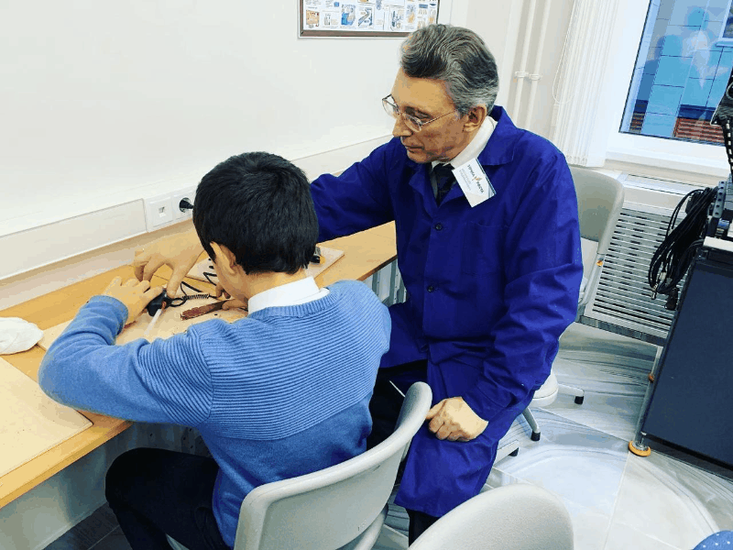
Ресурсы дополнительного образования, Центра «Точка Роста».
Образовательные программы:
3D-моделирование-протипирование
Работа с проектами
Видеопроизводство
Визуальное искусство
Волонтерский отряд
Графический дизайн
Ландшафтный дизайн
Оказание первой медицинской помощи
Первая помощь азбука безопасности
Шахматы
Код будущего

Slide 14
Лучше целиться в высокое качество и не попасть в него, чем целиться в низкое качество и попасть.
Т.Дж.Ватсон, основатель фирмы IBM
Вместе у нас всё получится!
Благодарим за внимание!

